Slide 1
「ソ」錯視

Slide 2
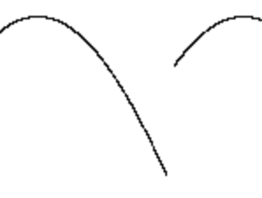
カタカナの「ソ」の一画目の右端点と、二画目の左端点を
鉛直に並べて書くと、二画目の左端点の方が左にずれて見える

Slide 3
図形の内側の端点は一直線上に並んでいるが、
たがいちがいに並んでいるように見える

Slide 4
隣接する星の端点はすべて鉛直線上に並んでいる
Notes:
二つの線の延長線の交点がずれる錯視は、
ポッケンドルフ錯視・小保内の角度錯視・ギラム錯視など

Slide 5
線分の端点はそれぞれ放射線上に並んでいる

Slide 6
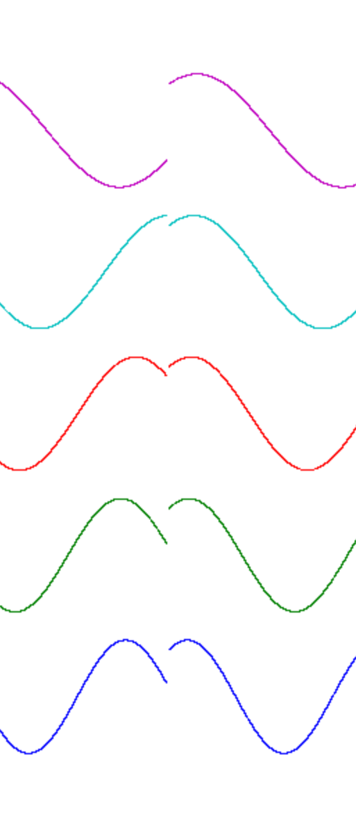
こういう図の作図中に見つけました

Slide 7
上側の線の延長線が、下側の線の
外側で交差
端点で交差
内側で交差
小保内の角度錯視のように延長線が端点で交差する場合や、
外側で交差する場合に比べて、内側で交差する場合の方が
錯視量が大きい
二本の線分が平行でも起きるので、角度の錯視ではない

